Slide 1


Развитие городов на территории Беларуси в XIV — середине XVI в.
Магдебургское право

Slide 2

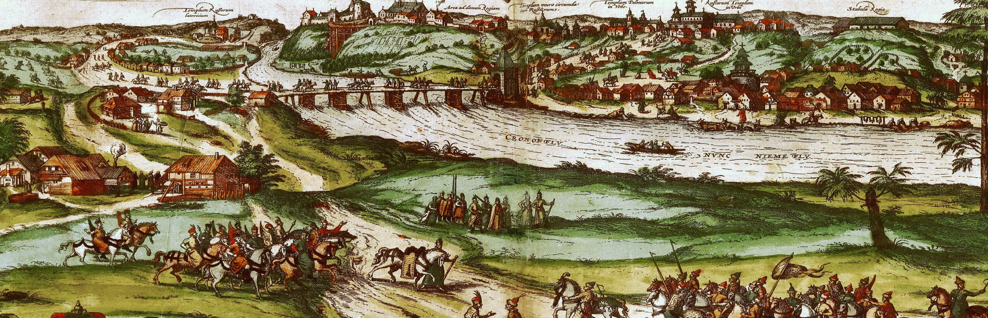
В XIV—XVI вв. происходит значительный рост городов и городского населения. Самыми крупными считались Брест, Полоцк, Гродно, Минск, Новогрудок, Слоним.
К средним городам относились поселения с 2—3 тыс. жителей.
Быстрее всего увеличивалось количество местечек — поселков городского типа. Коренных жителей города, независимых от феодала, называли мещанами.

Slide 3
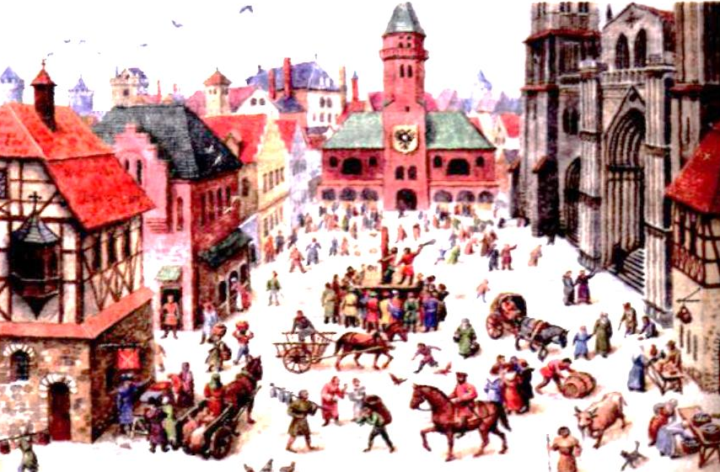
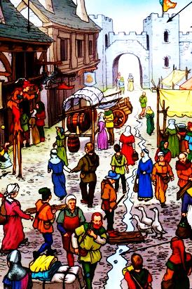
Необходимость защиты от врагов обусловила строительство в XIV в. каменных замков в Лиде и Крево, а затем в Новогрудке, Гродно, Несвиже, Мире.
Однако в XV в. центром города становится не замок, а торговая площадь, вокруг которой возникают посады — поселения ремесленников и торговцев.

Slide 4
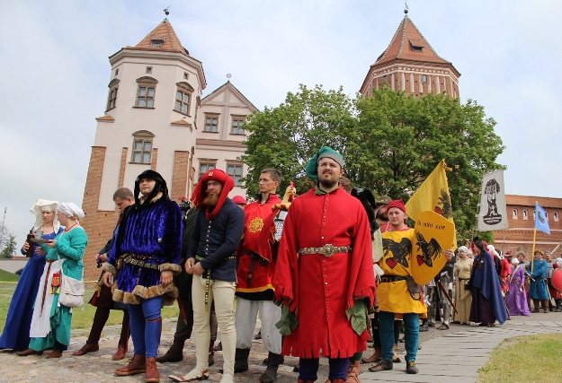
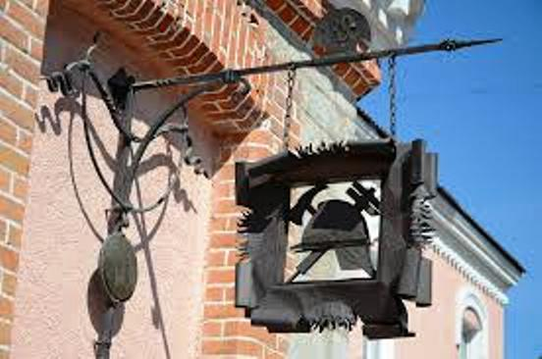
Главным занятием городского населения являлось ремесло. В городах работали кузнецы, ювелиры (золотари), гончары, кожевники, сапожники, столяры, оружейники, шорники (производители упряжи), котельщики, пивовары и др.
Городские ремесленники объединялись в цеха. Это были организации мастеров с целью преодоления конкуренции между ремесленниками и недопущения на городской рынок изделий иногородних и иноземных производителей.

Slide 5
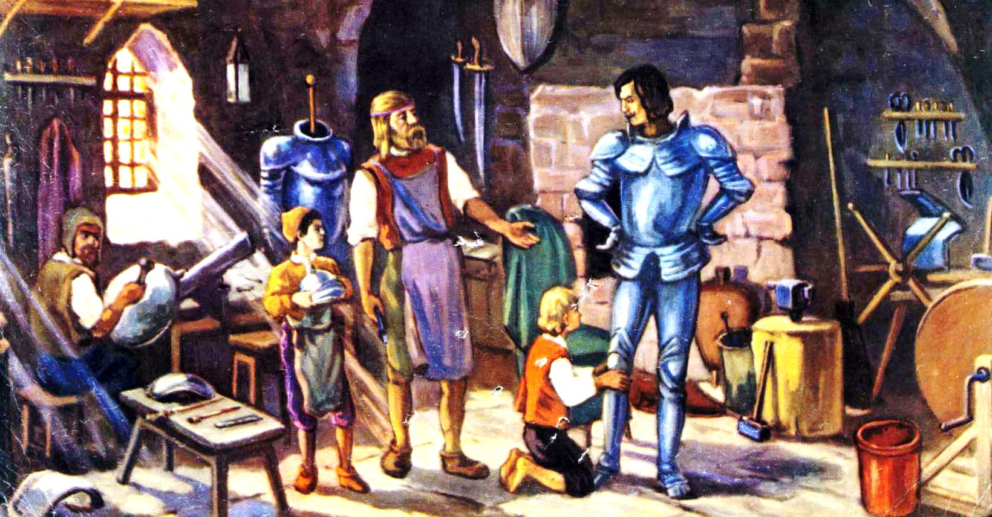
Первое упоминание о цехах в Минске в письменных источниках относится к 1552 г. Цеховая организация складывалась, как правило, из владельцев мастерских — мастеров. Они нанимали учеников. Чтобы стать мастером, ученик должен был стать подмастерьем и сдать экзамен — изготовить «штуку» — образец.

Slide 6
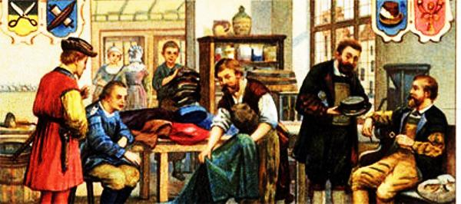
Вместе с ремеслами развивалась торговля. С ростом городов она меняла свою форму: происходил переход от обычного обмена к продаже. Увеличивается число рынков — торгов, где сельские жители, кому были необходимы изделия городских мастеров, могли продать свою сельскохозяйственную продукцию, в т. ч. продукты питания.

Slide 7
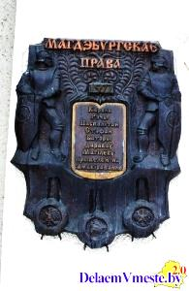
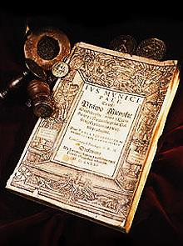
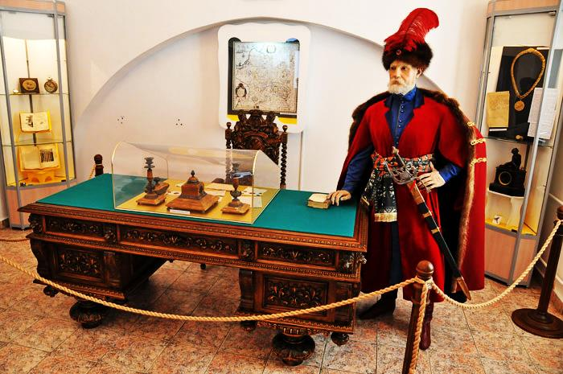
Состояние городов определялось тем, что около 40 % их находилось в частной собственности феодалов. Население таких городов стремилось избавиться от феодальной зависимости. Это проявлялось в борьбе жителей за расширение своих прав.
С конца XIV в. великие князья, учитывая это стремление городских жителей, своими грамотами стали даровать городам магдебургское право, или право на самоуправление. Его название происходит от названия немецкого города Магдебурга, который в XIII в. первым в истории получил такое право.

Slide 8
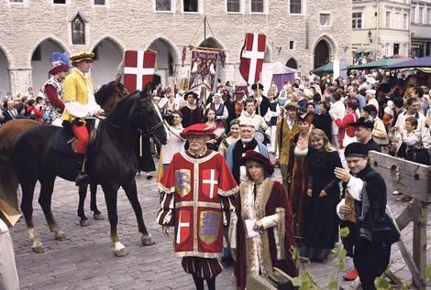
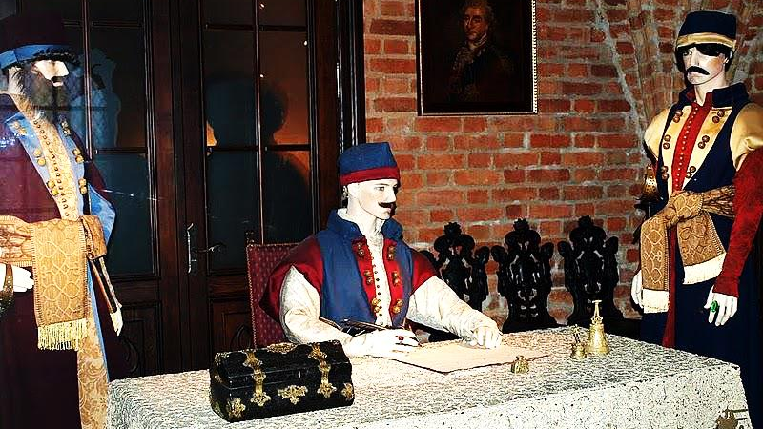
Согласно этому праву горожане освобождались от феодальной зависимости и создавали свой орган власти — магистрат и суд, а ремесленники — свои ремесленные объединения.
Магистрат являлся выборным органом городского самоуправления. Он состоял из городской рады, избиравшейся самими гражданами, и лавы — органа по судебным делам (название «лава» возникло оттого, что обвиняемых во время слушания дела сажали на обычную лавку).

Slide 9
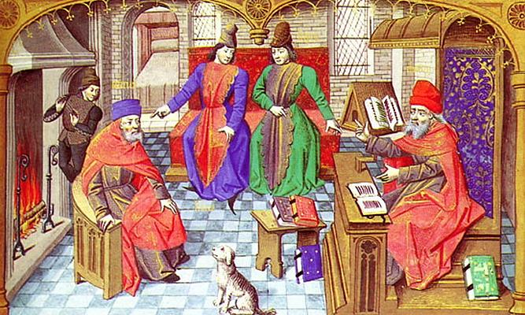
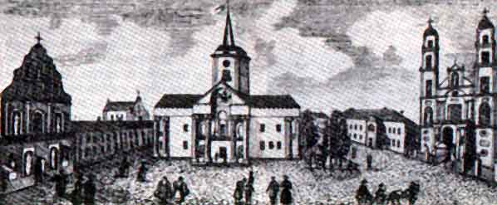
Органы самоуправления возглавляли соответственно бурмистр и войт. Для магистрата в городах позже начали возводиться специальные здания — ратуши с башней и часами на ней.
Первым из городов ВКЛ магдебургское право в 1387 г. получил город Вильно. Первым вольным городом на территории современной Беларуси стал в 1390 г. Брест. Самый древний город Беларуси Полоцк приобрел магдебургское право в 1498 г. Минск — современная столица Беларуси — получил право на самоуправление в 1499 г.

Slide 10
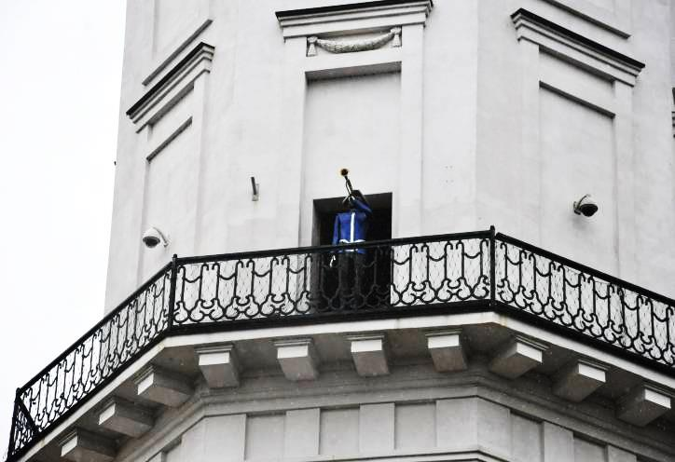
УДАЧИ!

